Slide 1


איומים ברשתות חברתיות

Slide 2
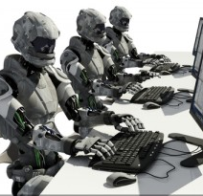
סוגיות אבטחה ברשתות חברתיות
רשתות חברתיות הפכו פופולריות מאוד עבור משתמשים רבים אך גם לתוקפים וגורמים עוינים המנצלים לרעה את הפלטפורמה.

Slide 3

איומים כנגד היחיד ברשת החברתית
משתמשים לא רצויים
פרופילים מזויפים
קשרים ברשת
קשרים שלא היו קיימים בעולם האמיתי מתקיימים ברשת החברתית ומהווים סכנות שונות
אין שליטה על הפרטיות
קשה לשלוט על המידע שנחשף ברשת החברתית
פרופילים עויניים
פרופילים של ספאמרים ועוד

Slide 4
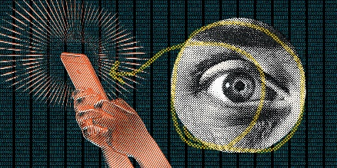
איומים כנגד ארגון ברשת החברתית
השפעה
תוקפים משתמשים בפרופילים מזויפים שמתחברים לדמויות מפתח בכדי להשפיע לרעה, לפגוע במורל.
זיהוי של בעלי תפקידים
אויבים/גורמים מתחרים יכול לשחזר את המבנה הארגוני של הארגון כמו גוף הביטחוני/עסק
חשיפה של סודות שמורים
חשיפה של מידע ע"י חיילים/עובדי ארגון
גילוי ואיסוף מידע סודי ע"י האויב
הונאה של הקורבן כדי לגלות מידע

Slide 5
איומים כנגד ארגון ברשת החברתית
הפצת שמועות
פגיעה במוניטין של עסק/ארגון ע"י הפצת מידע שקרי
ריגול תעשייתי
שימוש בפרופילים מזויפים שמתחברים לעובדי ארגון כדי לרגל ולהשיג מידע
קידום פרופגנדה

Slide 6

זליגת מידע מהרשת החברתית
משתמשים חושפים מידע רב ברשתות החברתיות.
החשיפה של המידע בעלת השפעות שונות על המשתמש, ארגונים אליו הוא משתייך, מקום עבודתו
ניתן להשתמש במידע שזלג ברשת חברתית כדי:
  למצוא מידע על מתחרים
  פרטים מסווגים על ארגונים
  חברות ביטוח יכולות להשתמש במידע שמפרסם אדם כדי למצוא קליינטים בעייתיים.
  גורמים עוינים כמו תוקפים יכולים להשתמש במידע כדי לפרוץ למערכות של המשתמש או הארגון

Slide 7
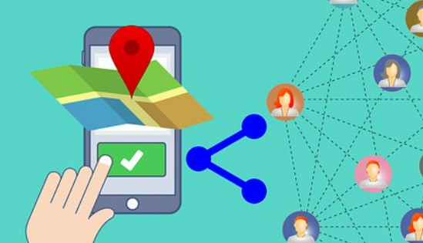
מיקומים
בהמשך למידע שזולג ברשתות, העלייה בשימוש במכשירים חכמים גרמה לעלייה בשיתוף המיקום של משתמשים.
יש שיתוף מכוון של המשתמש במקום מסוים
ויש מיקום שהרשת החברתית מאתרת ישירות במקום בו העלה המשתמש את התוכן.
המידע יכול לשמש לתוקפים בכדי לאתר את הפרופיל בעולם האמיתי, לנצל את היעדרותו בביתו ועוד.

Slide 8
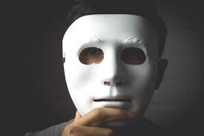
Fake Profiles
פרופילים מזויפים יכולים להיווצר ע"י גורמים שונים כמו גורמים עוינים, תוקפים, ספאמרים.
הפרופילים יכולים להיות אוטומטיים או להיות מנוהלים ע"י אדם.
מבצעים פעולות כמו פרופיל רגיל: הוספת חברים, שליחת פוסטים, לייקים וכו..

Slide 9
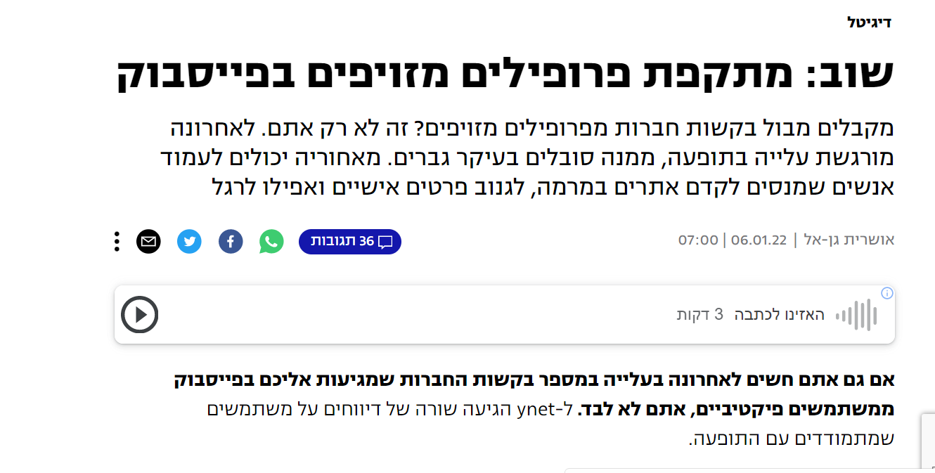

Slide 10

הנדסה חברתית Social Engineering))
הוא מונח מתחום אבטחת המידע ואחת מהטכניקות למימוש תקיפת סייבר
משמעותו ניצול תכונות פסיכולוגיות אנושיות (טבע האמון של האדם והתנהגויות צפויות) כדי לתמרן משתמשים תוך ניצול נורמות חברתיות ומערכות יחסים, לטובת הונאה, שכנוע והתחזות.
גורמים למשתמשים לציית מרצון לבקשת התוקף ולמסור לידיו מידע אישי אודותיו או אודות ארגונו.
התוקף משתמש במידע זה במטרה לפגוע בקורבן מבחינה כלכלית, תדמיתית, להורדת מידע מהמחשב של הקורבן ועוד.

Slide 11
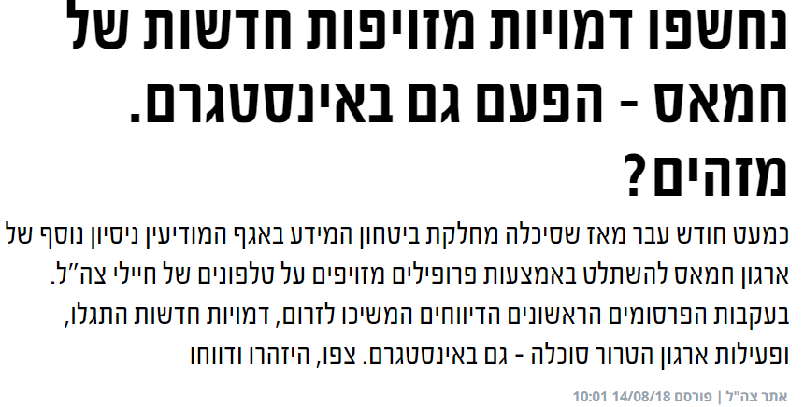
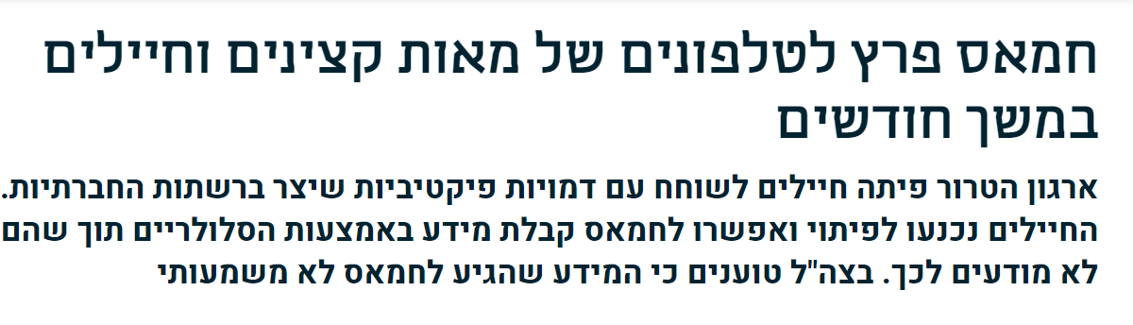


Slide 12
דוגמא להנדסה חברתית Social Engineering))
התוקף יצור קשר עם הקורבן כדי שהקורבן ירגיש שהוא "חבר" שלו או יפרוץ לאחד מהחברים של הקורבן וישלח ממנו הודעה לקורבן
התוקף יישלח קישור לקורבן- הקורבן ירגיש שחייב לבדוק אותו- הוא יסמוך על הקישור וילחץ עליו
יגרום לו להוריד תוכנה/קובץ כמו תמונות, מוסיקה, סרט, מסמך וכו'. שמוטמע בו תוכנה זדונית.
כעת, מחשבו ידבק בתוכנה זדונית שמשתלטת על המחשב שלו ואוספת מידע, לתוקף יש גישה למחשב, לחשבון הדוא"ל, לחשבונות הרשת החברתית ולאנשי הקשר, והתקיפה מתפשטת הלאה לחברים נוספים.

Slide 13

התקפת פישינג
Phishing הוא סוג של התקפה מסוג הנדסה חברתית המשמשת לעתים קרובות לגניבת נתוני משתמשים, סיסמאות, אישורי כניסה, מספרי כרטיסי אשראי ועוד.
התוקף מתחזה לישות מהימנה ולאחר מכן יכול לבצע את מטרתו הזדונית.
גרימה להונאת המשתמש ע"י שליחת מייל זדוני, הודעה עם קובץ חשוד או הורדה של אפליקציה.

Slide 14
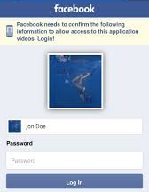
דוגמא להתקפת פישינג
התקפה בפייסבוק
דימוי של דף כניסה של פייסבוק
התפשטה ע"י הודעות ששלחו משתמשי הרשת עם הלינק לאתר המזויף.

Slide 15
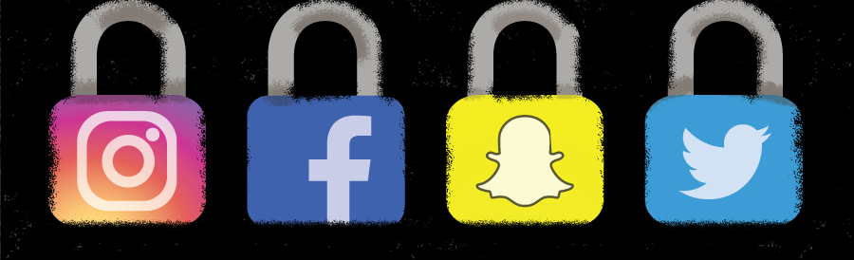
האם שמעתם או נחשפתם בעצמכם למקרה שקשור לאבטחת מידע ברשת החברתית?
איך פעלתם במקרה הזה?

